Slide 1
Dataanalyse
Case: Twitter

Slide 2

Agenda
Fordeling tweets
Antallet ord
Sammenlign brug af ord
Ændring i brug af ord
Favoritter og re-tweets

Slide 3
Text Mining with R
https://www.tidytextmining.com/twitter.html

Slide 4
Fordeling af tweets
Et mål for aktiviteten på Twitter

Slide 5
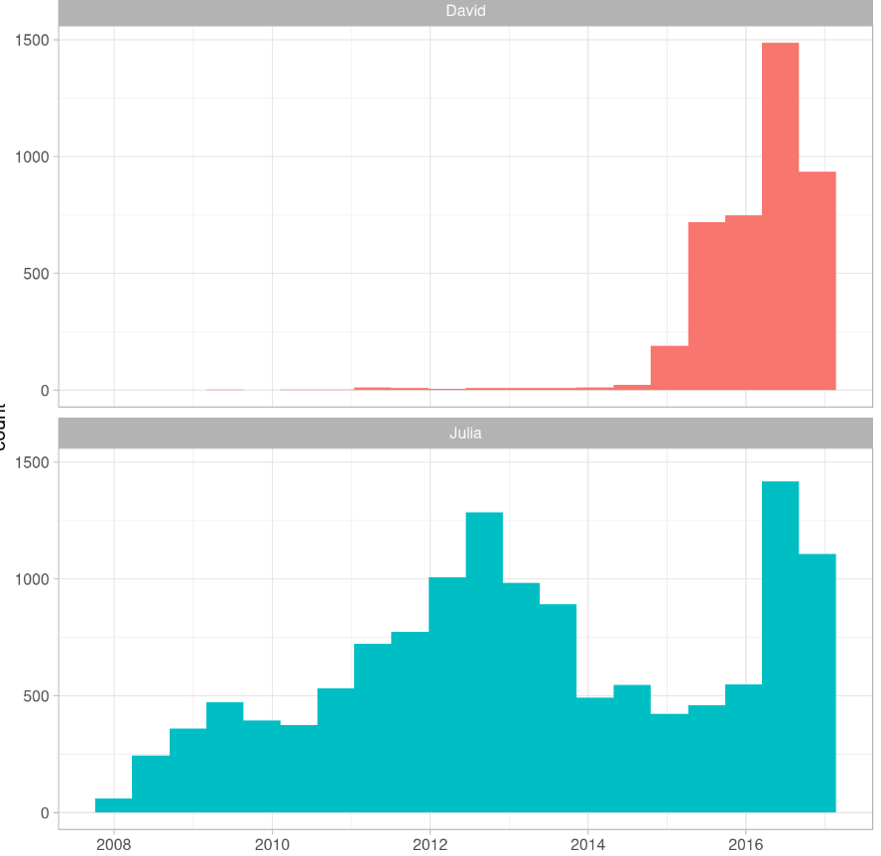
Aktivitet mellem de to brugere

Slide 6
Antallet af ord
Julia vs. David

Slide 7
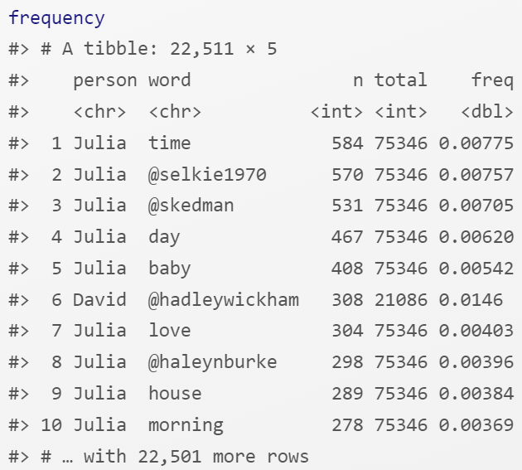
Antal ord i tweets
Tabellen er sorteret efter antallet af gange ét ord benyttes
Totallerne er forskellige jf. aktivitet – ikke sammenlignes
Andelen er ikke omregnet til pct.

Slide 8
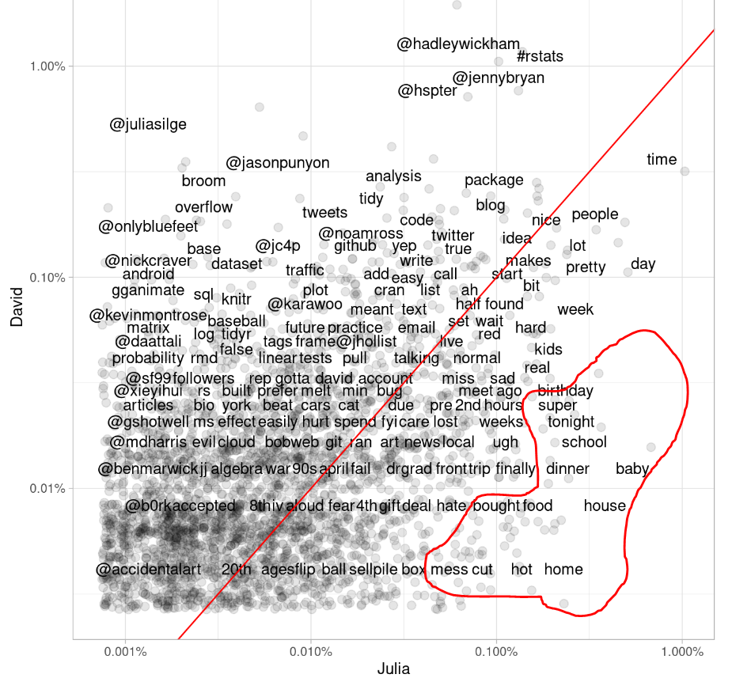
Personligt vs. professionelt

Slide 9
Sammenlign brug af ord
Julia vs. David

Slide 10
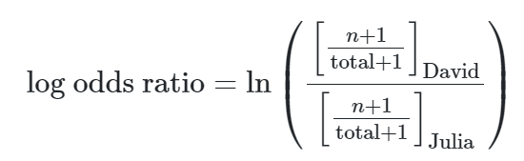
Log odds ratio
Et mål for at sammenligne (vær opmærksom på de ikke har samme antal tweets)
Der sammenlignes to andele (altså pct.)

Slide 11
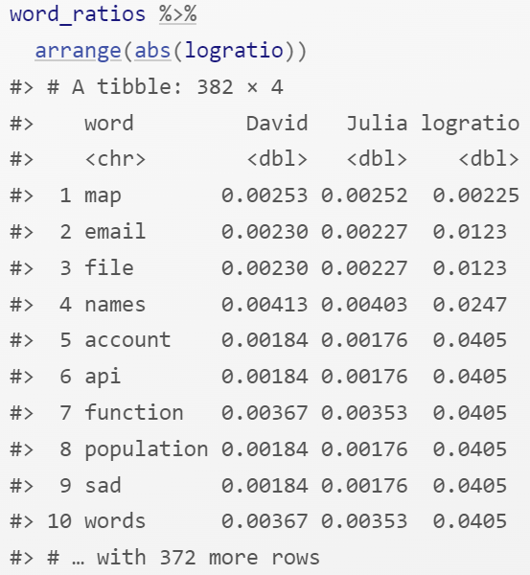
Log ratio
Ord med ligelig sandsynlighed ml. David og Julia
Husk ln(1) = 0 → des længere fra 0 mere forskelligt

Slide 12
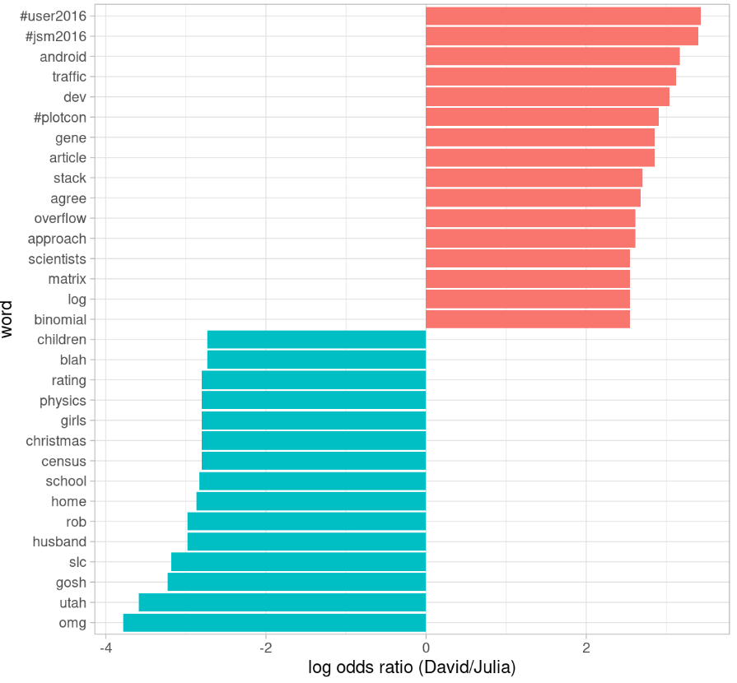
Mest unikke ord

Slide 13
Ændring i brug af ord
Julia vs. David over tid

Slide 14
Hvad vil vi nu?
Hvilke ord har ændret frekvens?
Hvilke ord bliver i højere eller lavere grad benyttet over tid?
Der skal defineres en ny tidsvariable – månedsinterval

Slide 15
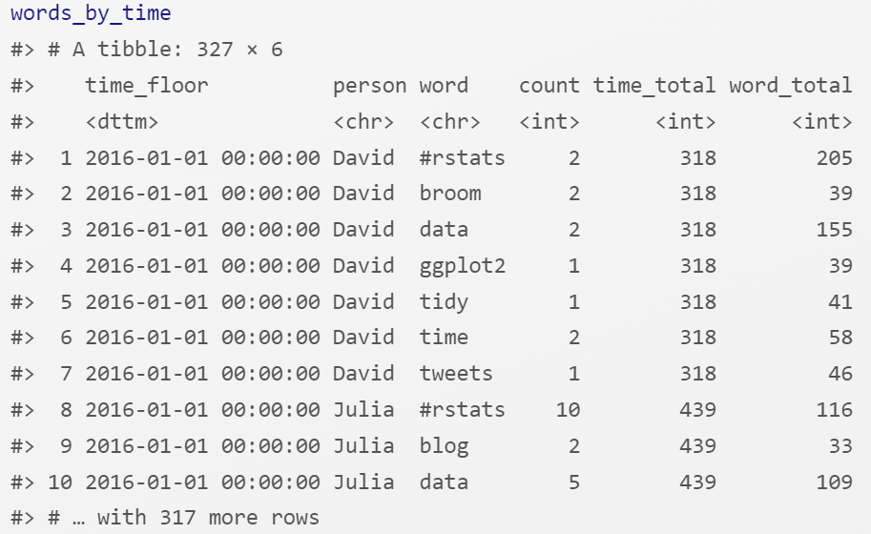

Slide 16
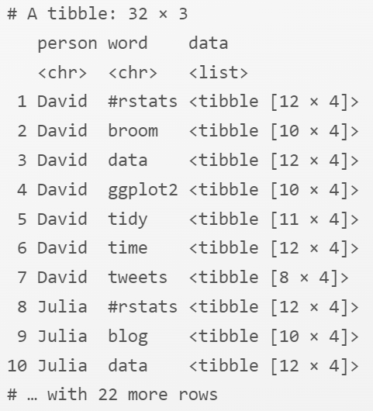
Top 10 af ord

Slide 17
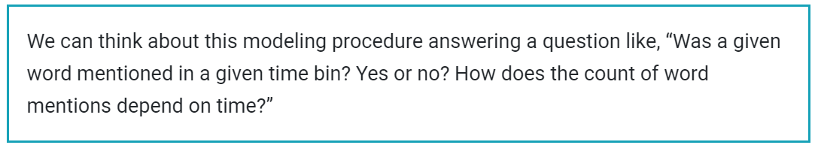
Spørgsmål til ML-model
Overvej typen af responsevariable (Y)

Slide 18
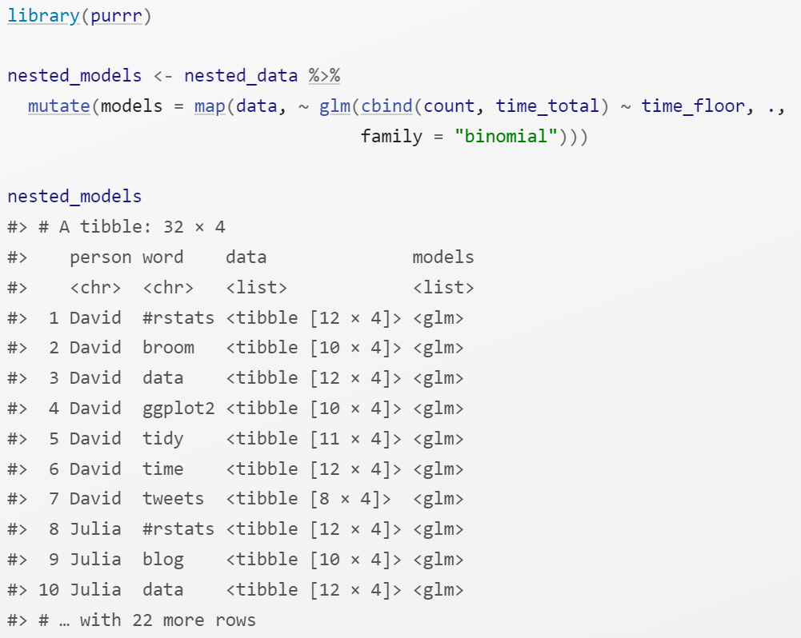

Slide 19
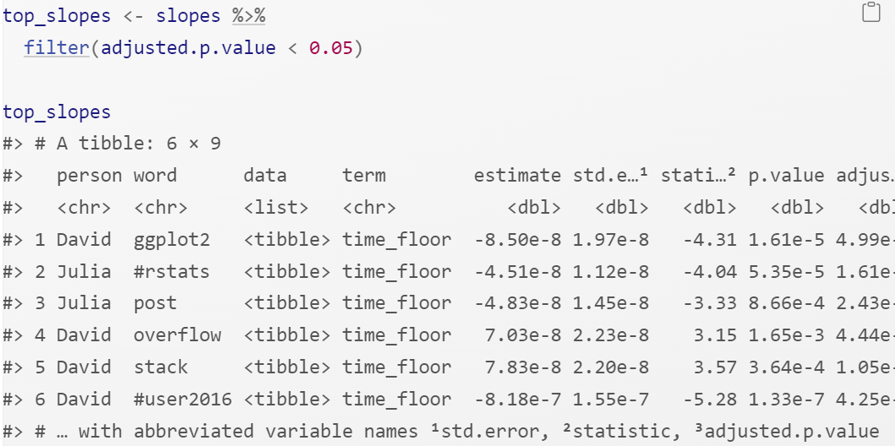

Slide 20
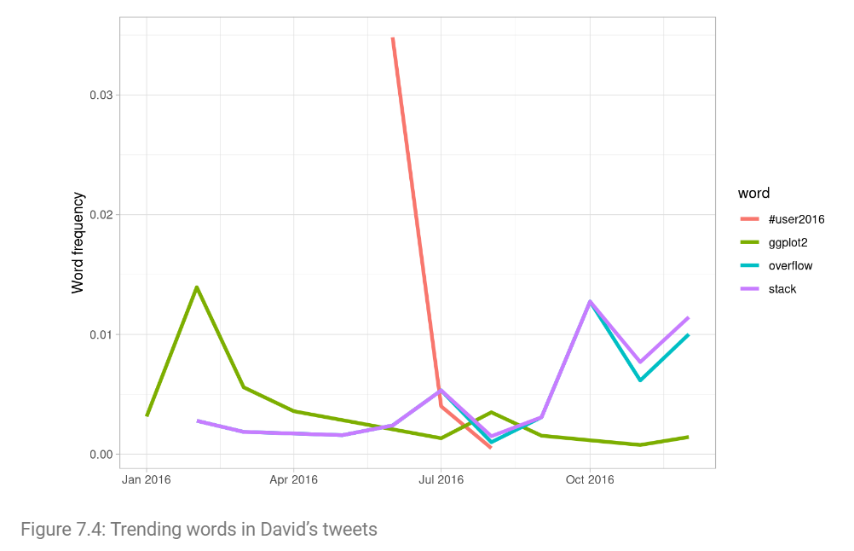
Udvikling i ord for David

Slide 21
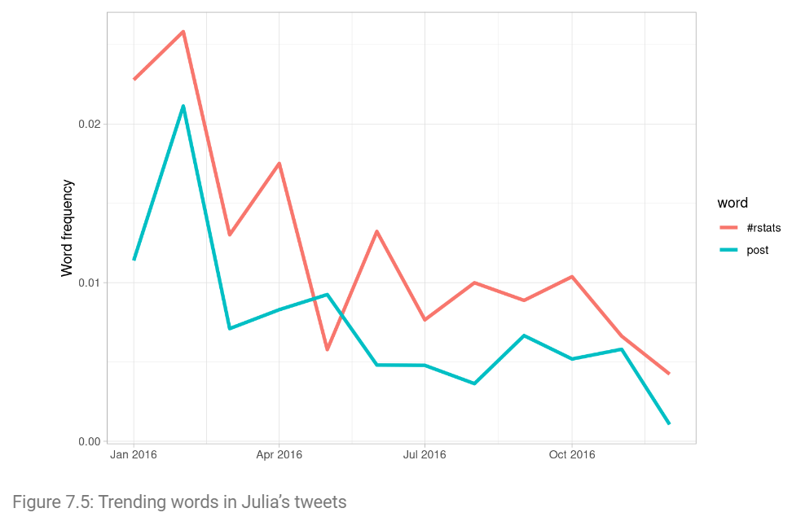
Udvikling i ord Julia

Slide 22
Favoritter og re-tweets

Slide 23
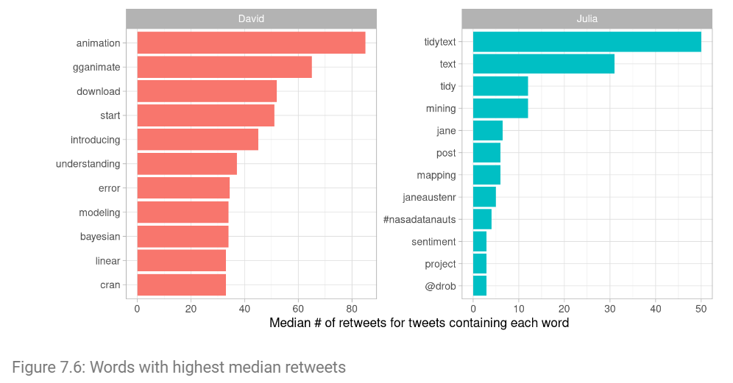
Re-tweets

Slide 24
Mine overvejelser om en case
Vurderinger af regnskaber og aktiekurser

Slide 25
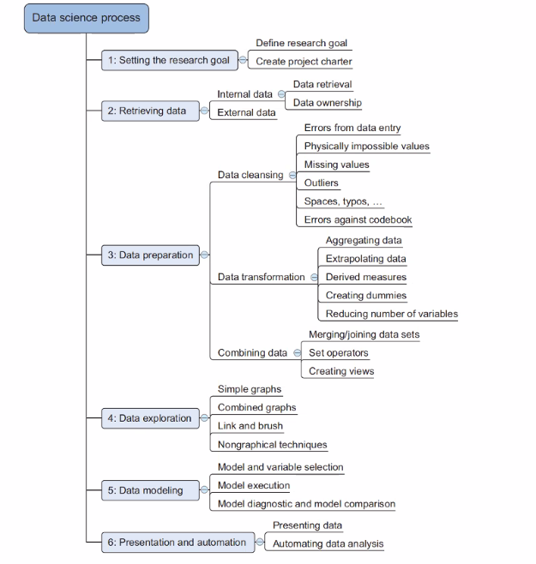
Data science processen
Planen dækker rollerne:
Data engineer (trin 1-2) Flow 3
Data analyst (trin 3-4) Flow 1
Data scientist(trin 4-6) Flow 2
Kilde: Introducing Data Science, Cielen, Meysman & Ali, Manning

Slide 26
Business case
Aktiekurser falder kraftigt, når virksomhederne ikke lever op til forventningerne.
Aktiekurser er baseret på værdien af virksomheden
Værdien af virksomheden måles ved det tilbagediskonterede fremtidige cashflow
Regnskabet indeholder to vigtige elementer:
Status på den seneste periode – passede vores forventning?
Hvordan ser det ud i forhold til vores forventninger fremadrettet?

Slide 27
Hvad gør jeg nu?
Udvælgelse af virksomheder til test: Pandora, Mærsk og Novo
Tjek regnskaber på deres hjemmeside
Årsrapporter
Kvartalsregnskaber
Indlæsning af data
PDF-filer enten download eller hjemmeside

Slide 28

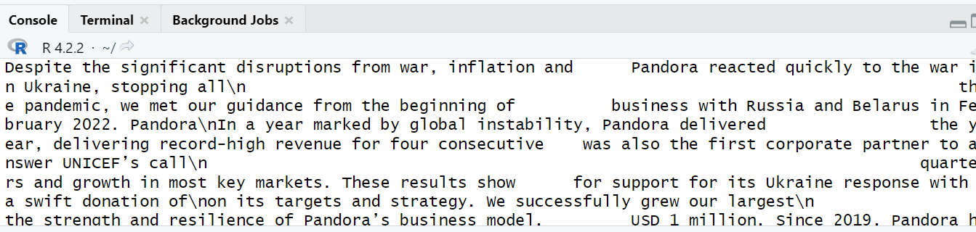
Data er muligt at hente,meeeeen…
Hvordan ser data ud, når indlæst i R?
KAOOOOS, eller…?

Slide 29
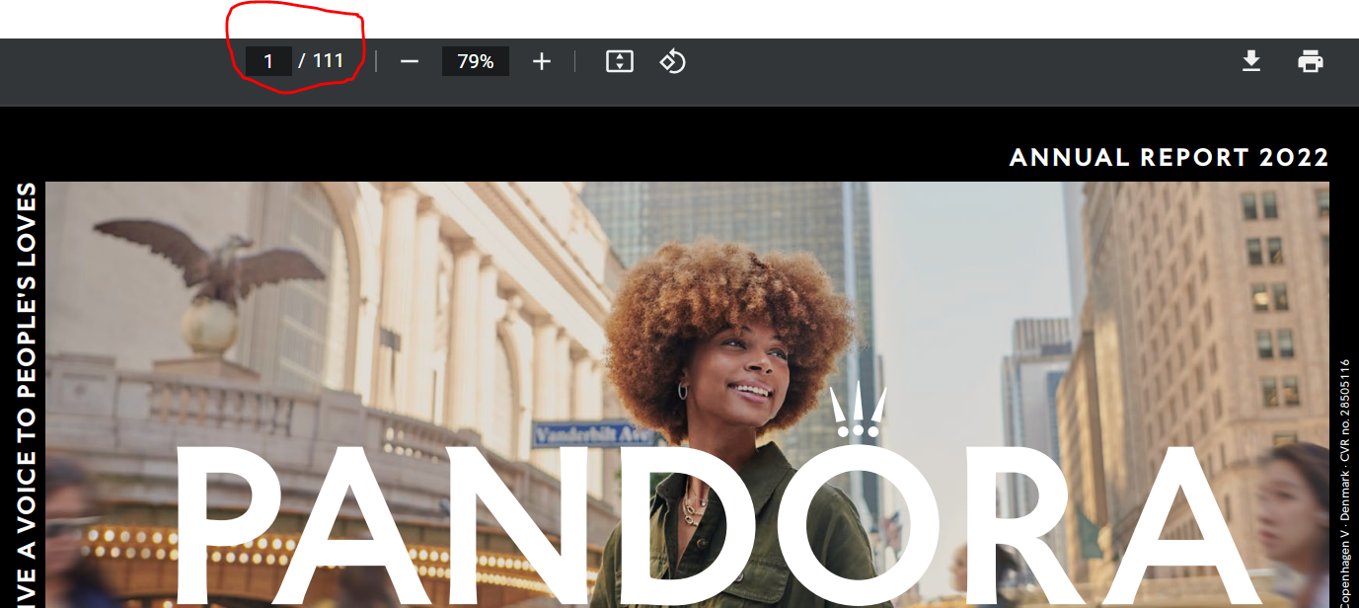
Tilbage og læse i PDF-filen

Slide 30
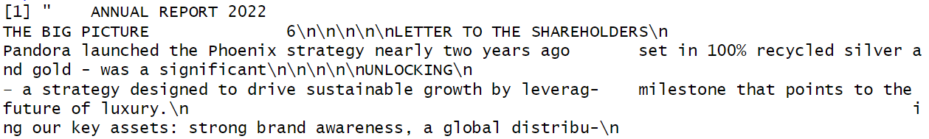
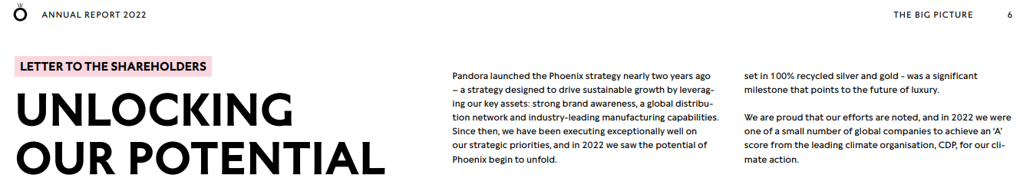
Det er lettere kaotisk…

Slide 31
…, måske stopper man allerede
Overvej I skal gøre det på tværs af 10 års regnskaber og 5 forskellige virksomheder
Find simplere opsætning af tekst

Slide 32

Opgaver – jeres business case
Overvej en business case, der indeholder elementer fra NLP
Opstart jeres business case (se trin i data science modellen)

